Slide 1
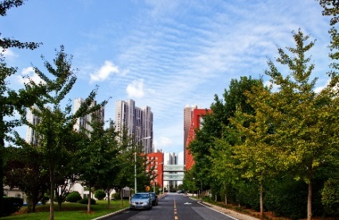
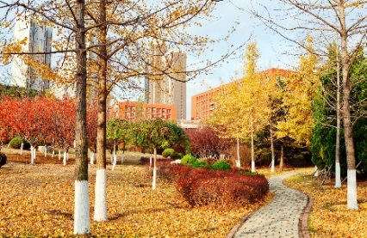
大连化物所“张大煜”学者计划介绍
2021年09月

Slide 2
“张大煜杰出学者“计划
遴选条件：
重点凝聚和稳定一批在科学技术领域做出系统的、创造性的成就和重大贡献，热爱祖国，学风正派的高层次科技领军人才。
遴选程序：
所务会提名候选人，学委会评审。
院士直接入选
支持方式：
给予50万/年特殊津贴稳定支持，择优享受不重复兼得
执行期5年

Slide 3
“张大煜优秀学者“计划
遴选条件：
重点遴选和支持，在本学科领域取得突出成绩、进入世界科技前沿的优秀青年学术带头人
年龄不超过45周岁
遴选程序：
每年集中遴选一次，学委会评审。
创新人才推进计划-中青年科技领军人才、杰青、院专项人才计划A类直接入选
支持方式：
40万/年特殊岗位津贴，择优享受不重复兼得
执行期5年

Slide 4
“张大煜青年学者“计划
遴选条件：
重点发掘和培养，在本学科领域取得较好成绩、有望进入世界科技前沿的优秀青年骨干人才
年龄不超过35岁
遴选程序：
每年集中遴选一次，学委会评审。
青年拔尖、优青、国家专项人才计划-青年项目、院专项人才计划B类、院青促会优秀会员直接入选
支持方式：
30万/年特殊岗位津贴，择优享受不重复兼得
执行期5年

